Slide 1
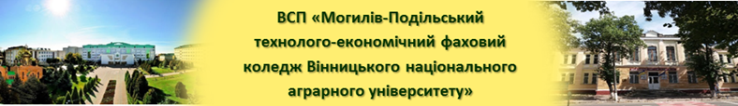


Звіт директора
про реалізацію стратегії
ВСП «Могилів-Подільський технолого-економічний фаховий коледж Вінницького національного аграрного університету»
у 2022-2023 р.

Slide 2
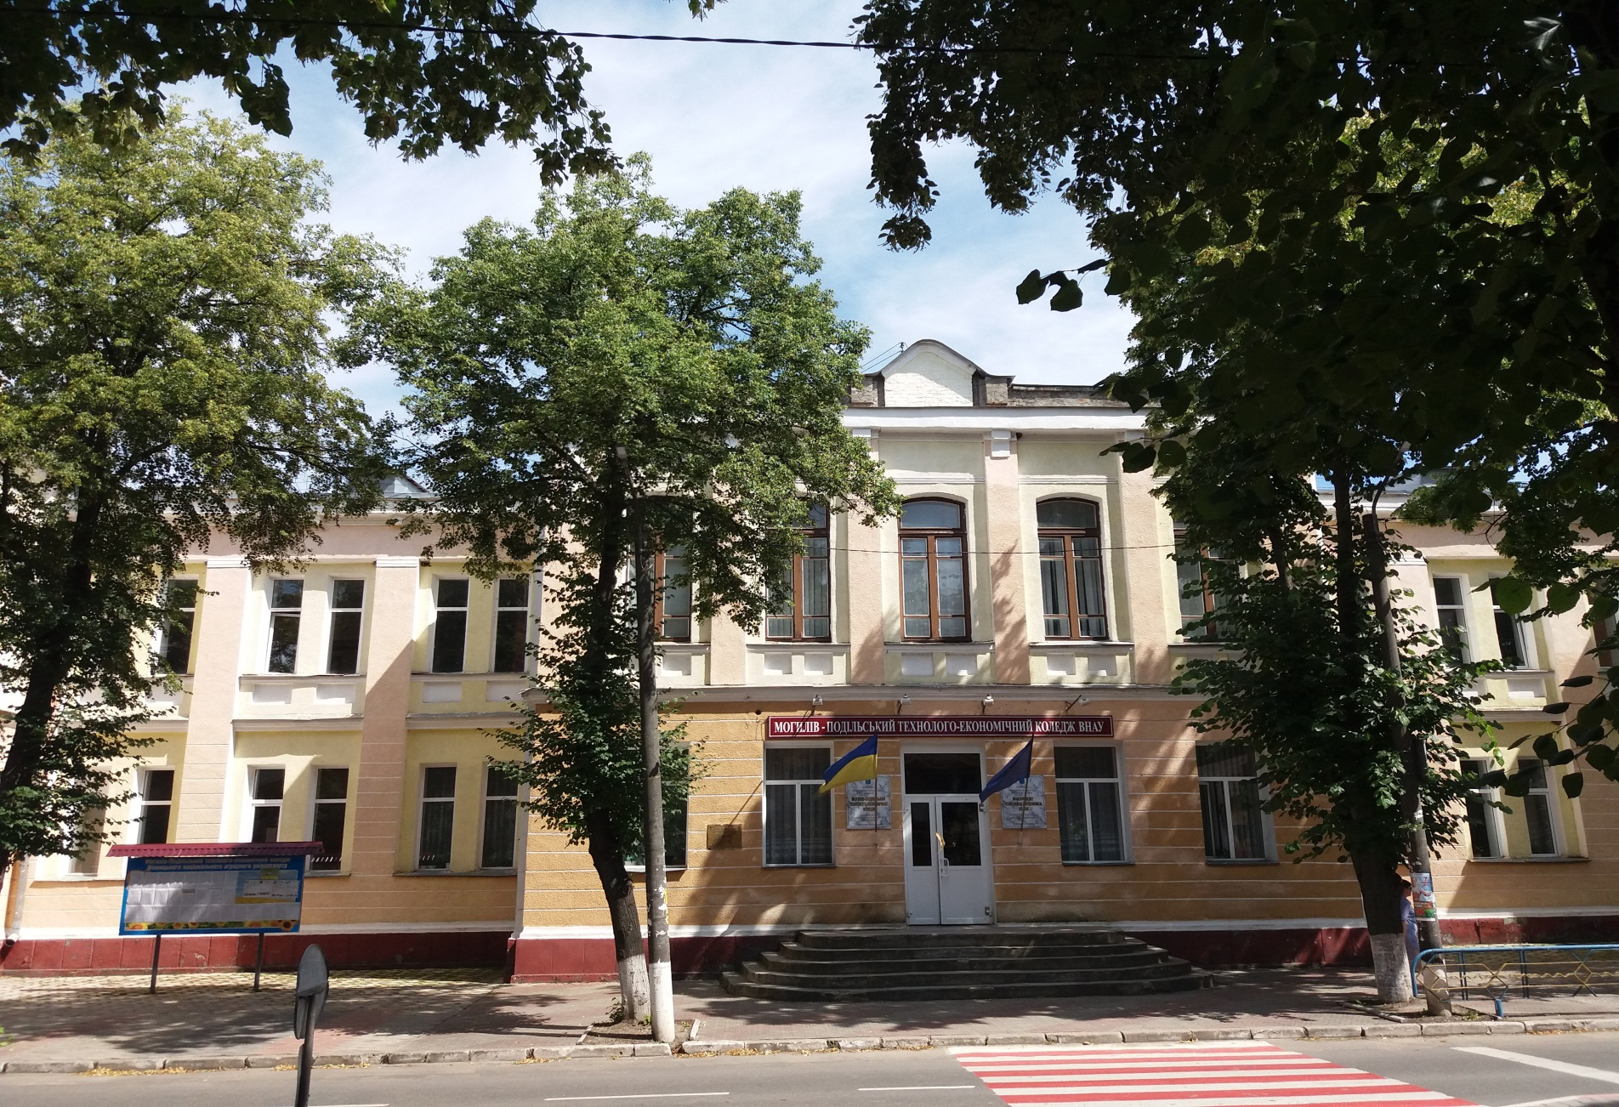

Slide 3
Коледж здійснює підготовку фахівців за денною формою навчання зі спеціальностей:
181 Харчові технології та інженерія
- освітньо-професійна програма «Зберігання і переробка зерна»
- освітньо-професійна програма «Виробництво харчової продукції»
071 Бухгалтерський облік та оподаткування
- освітньо-професійна програма «Бухгалтерський облік»
076 Підприємництво та торгівля
- освітньо-професійна програма «Комерційна діяльність»

Slide 4
За заочною формою навчання
зі спеціальностей:
181 Харчові технології та інженерія
освітньо-професійна програма
«Зберігання і переробка зерна»
освітньо-професійна програма
«Виробництво харчової продукції»

Slide 5
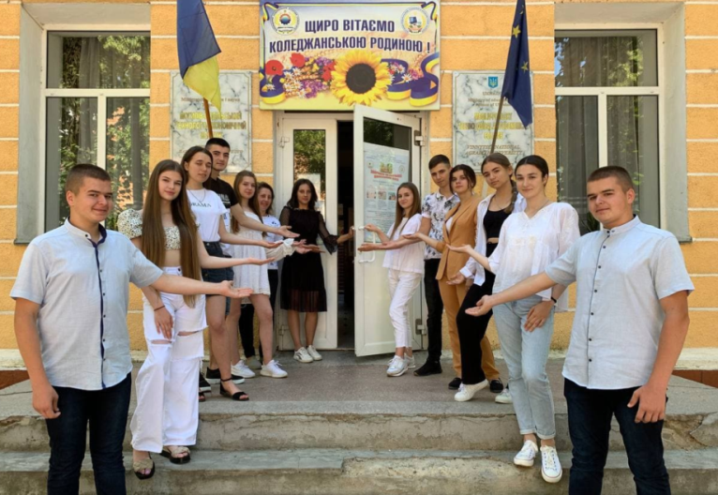
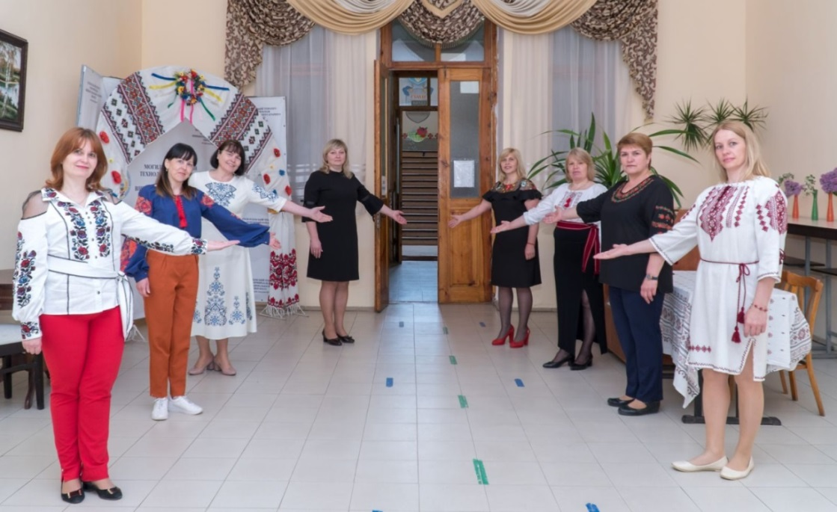
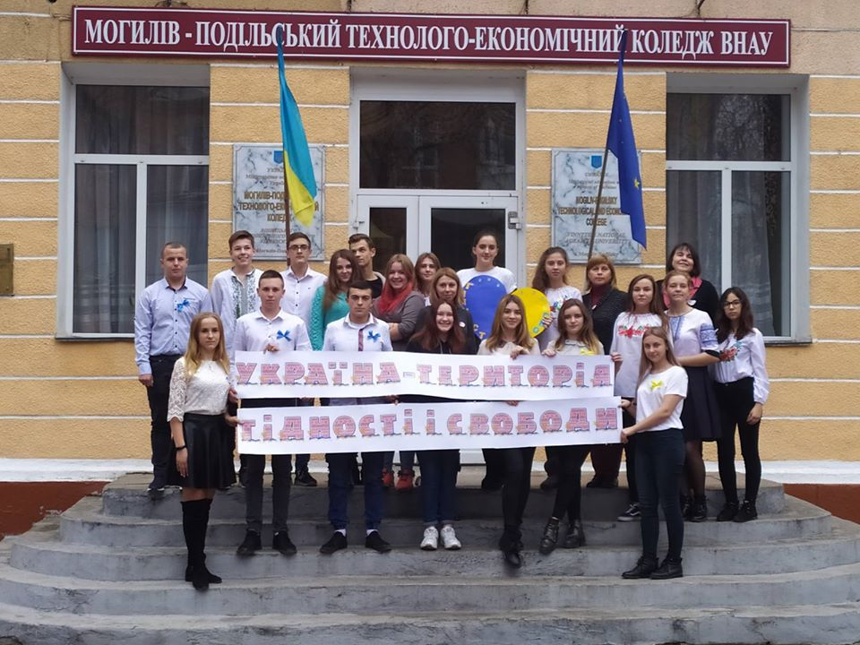
Ліцензійний обсяг прийому студентів складає 235 осіб

Slide 6
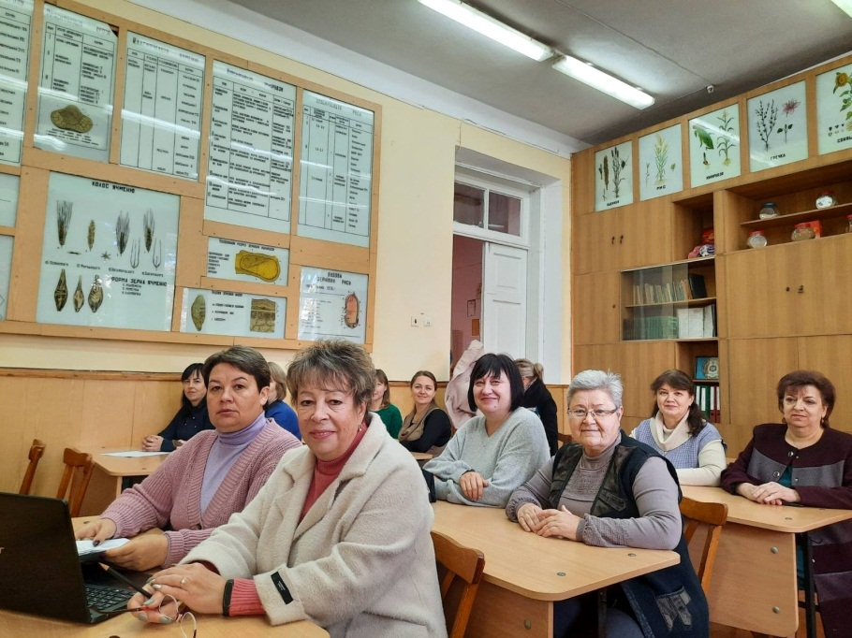
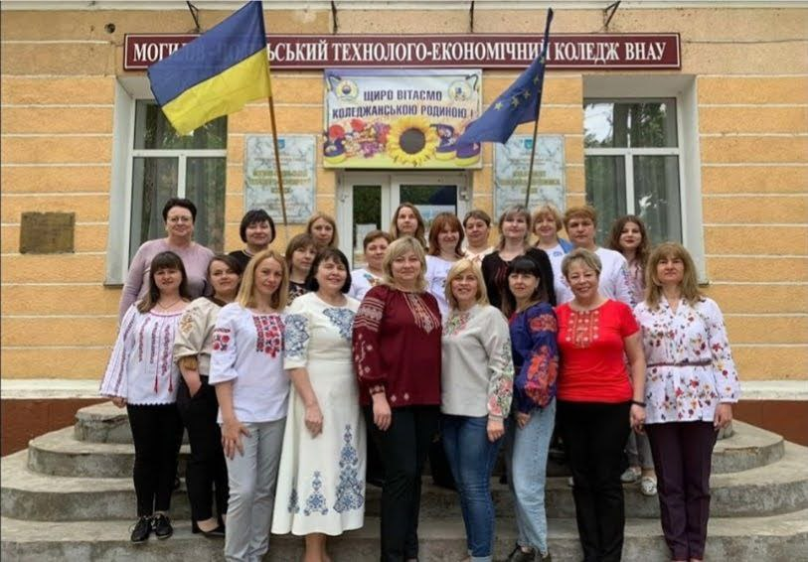
Навчально-виховний процес забезпечують
38 викладачів:
2 – кандидати наук,
25 – викладачів вищої категорії,
18 – викладачів-методистів,
4 – старший викладач

Slide 7
Контингент студентів за період 2021-2023н.р.

Slide 8
Динаміка контингенту зарахованих
студентів на денну та заочну
форму навчання за період 2021-2023н.р.

Slide 9

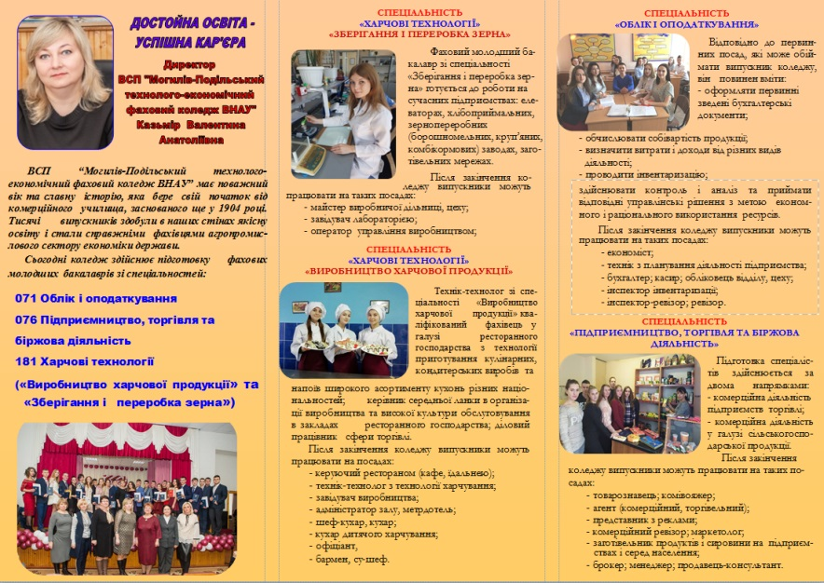




Профорієнтаційна робота

Slide 10





Slide 11

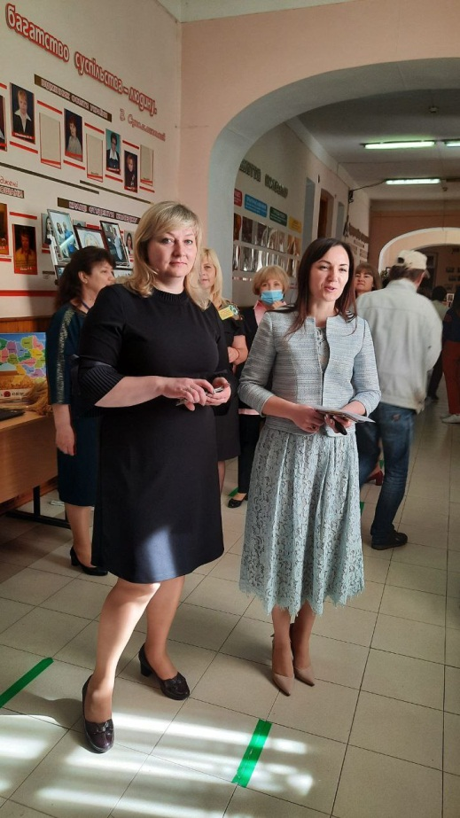
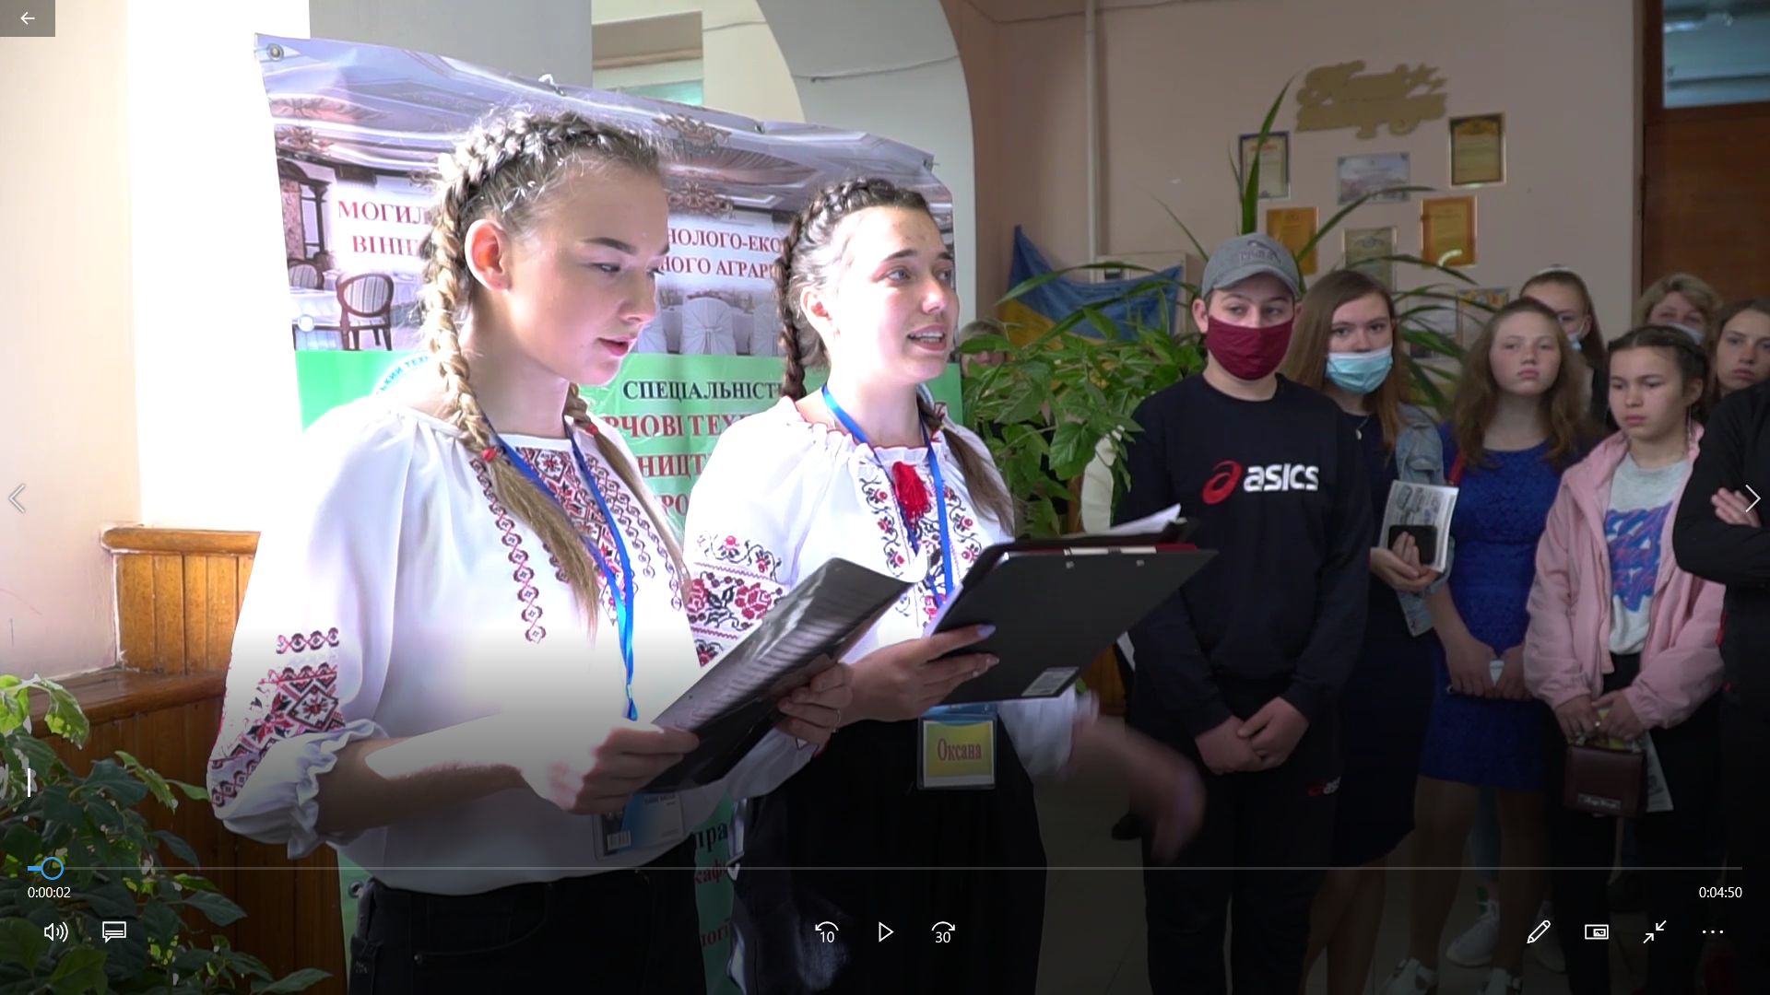
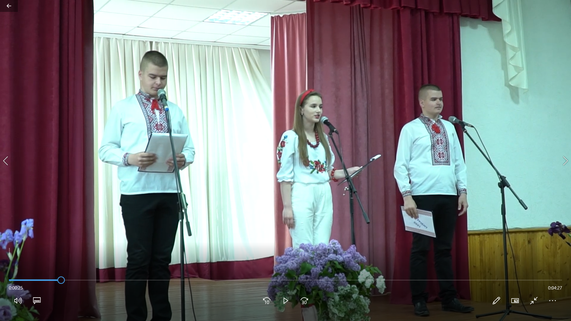
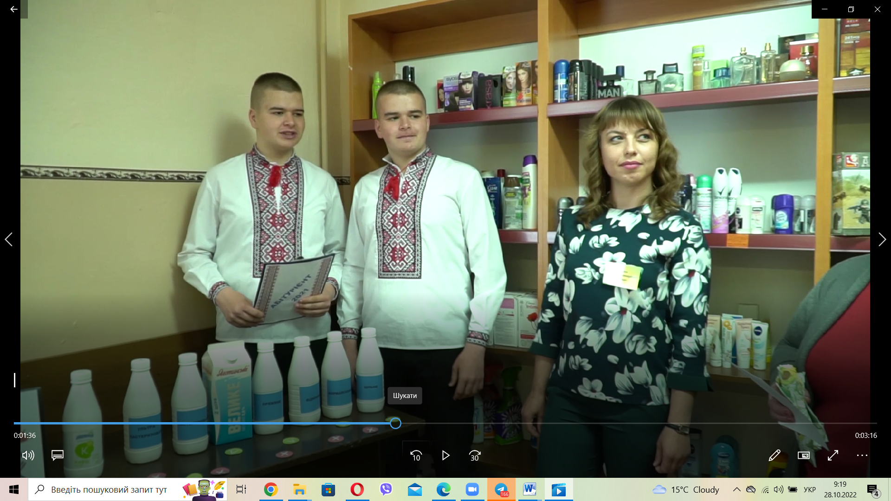
День відкритих дверей

Slide 12
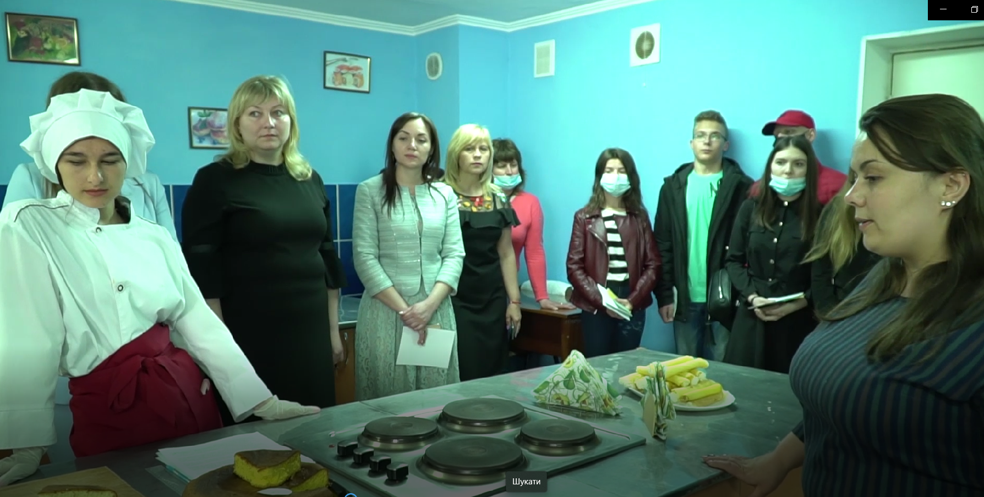
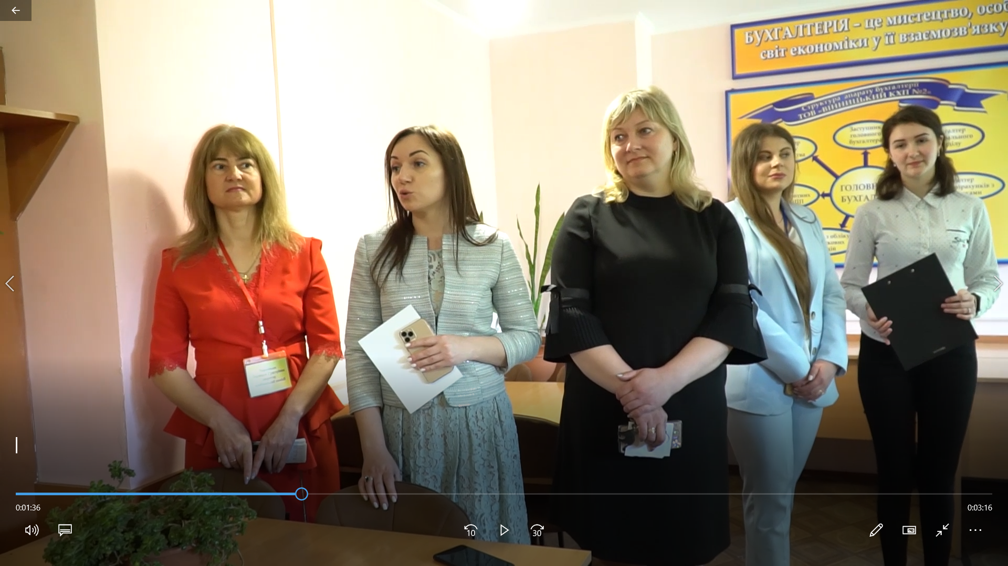
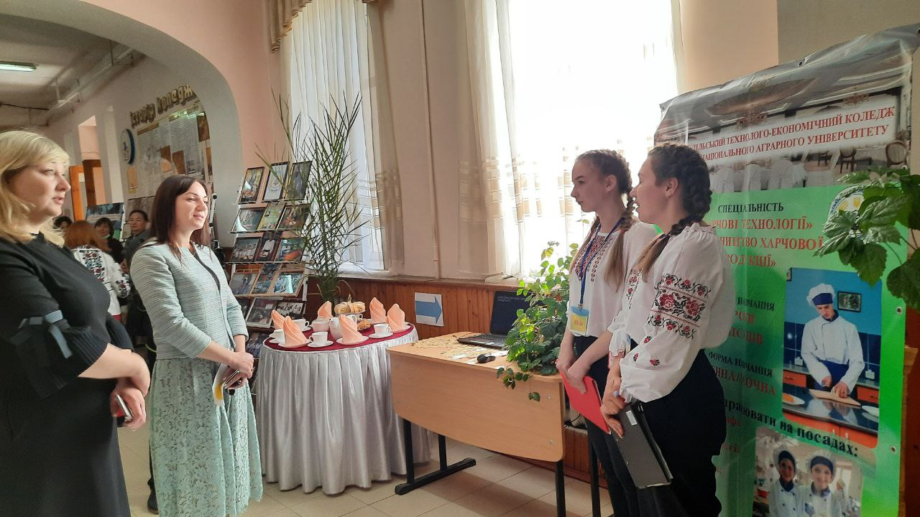
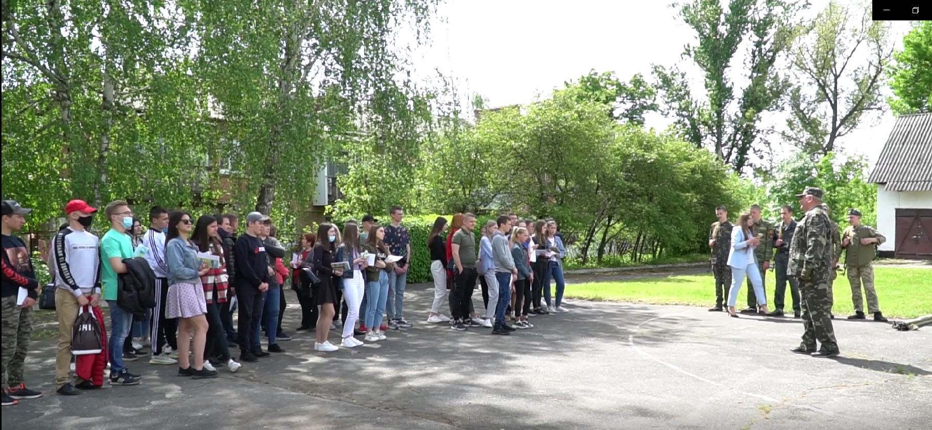

Slide 13

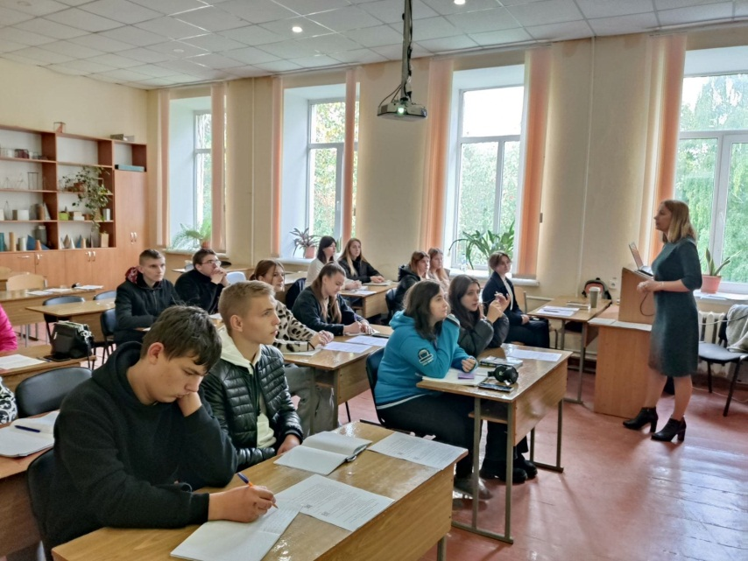
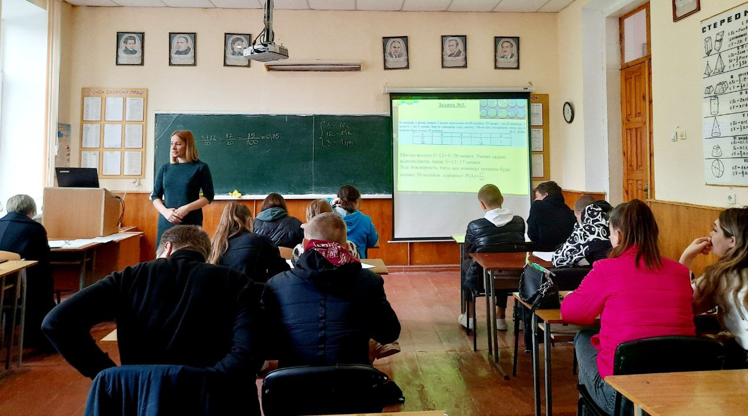
Підготовчі курси – 51 слухачів

Slide 14
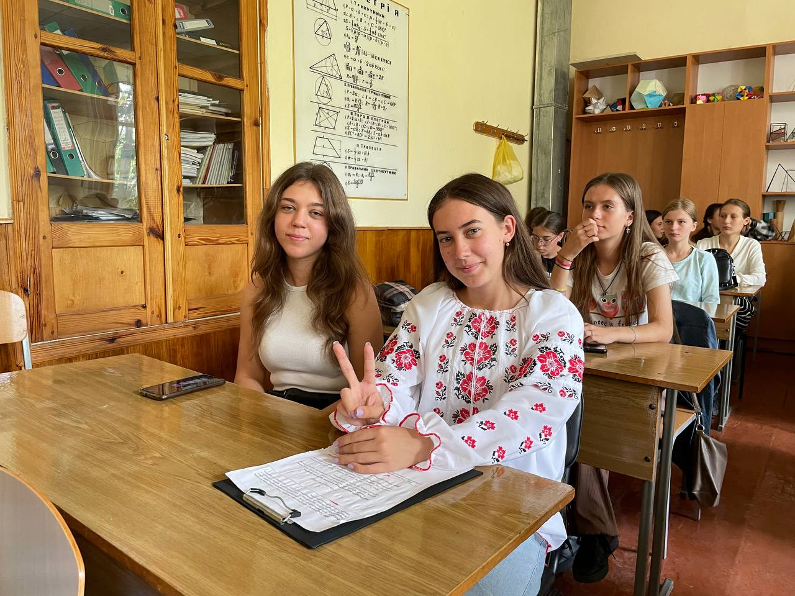
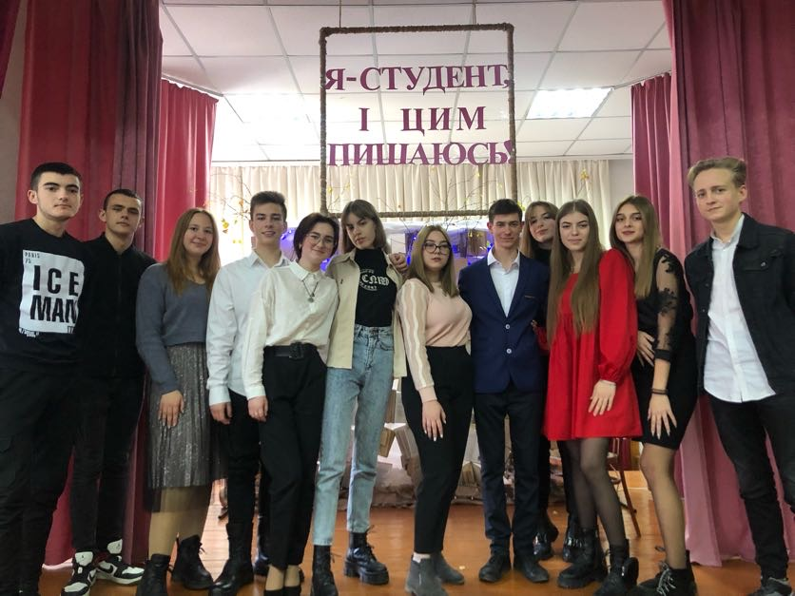
Кількість зарахованих випускників коледжу до Вінницького національного аграрного університету
2021 | 2022 | 2023
42 | 43 | 43

Slide 15
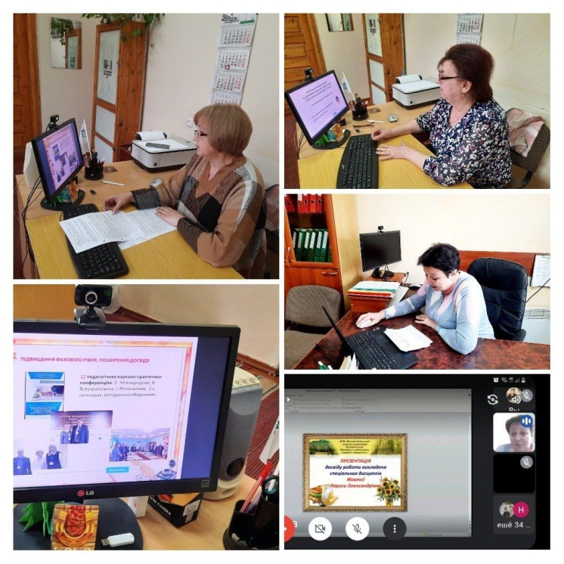
У 2023 н.р. пройшли підвищення кваліфікації 37 викладачів.
Атестацію пройшли 5 викладачів.

Slide 16
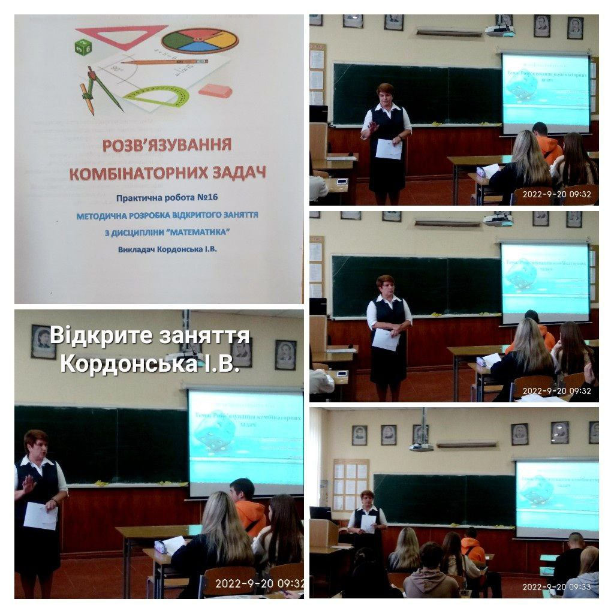
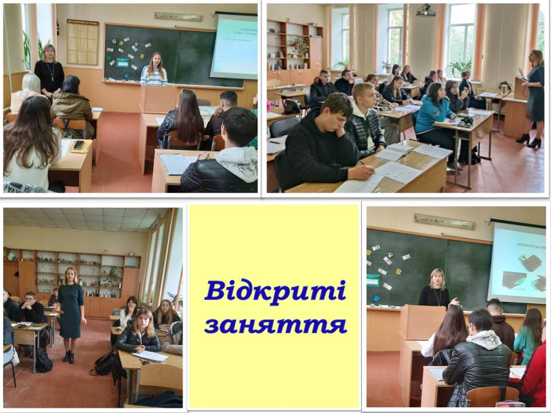
Викладачами розроблено 55 видів навчально-методичних матеріалів, проведено 19 відкритих занять, серед яких : лекції-презентації, інтерактивні, проблемні лекції, лекції-дослідження, лекції-бесіди, керований практикум, моделювання професійної діяльності, заняття-гра-квест, інтегроване заняття на виробництві тощо.

Slide 17
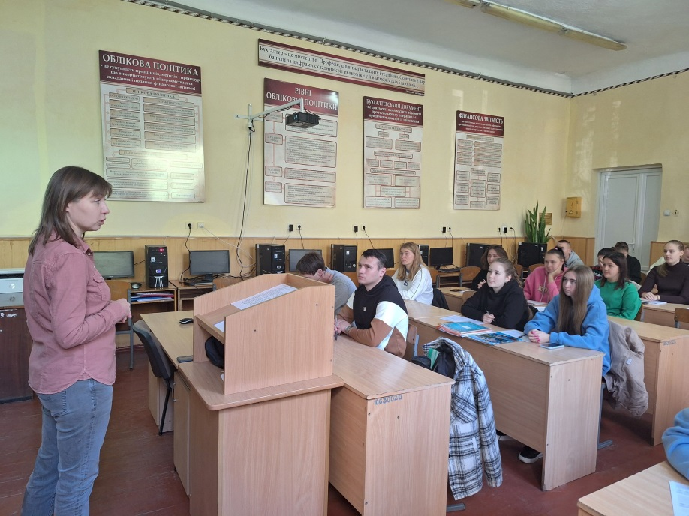
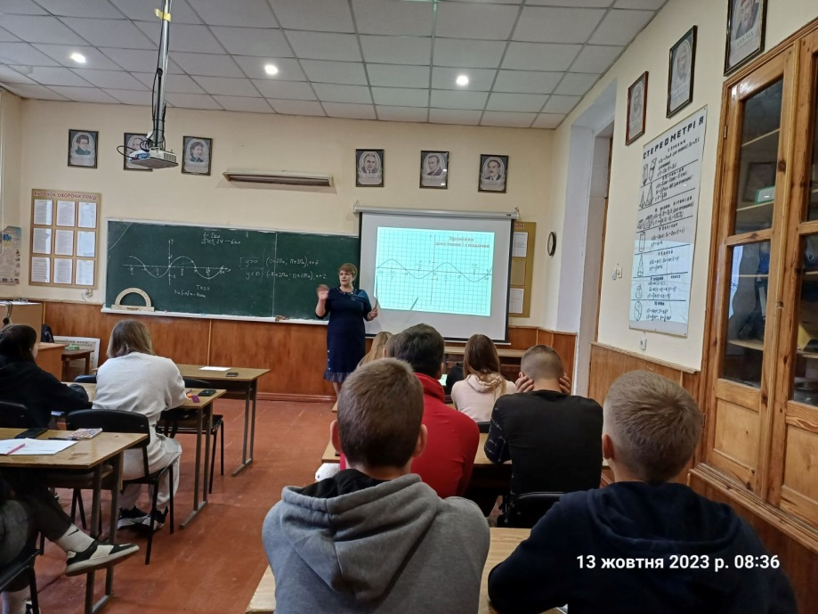

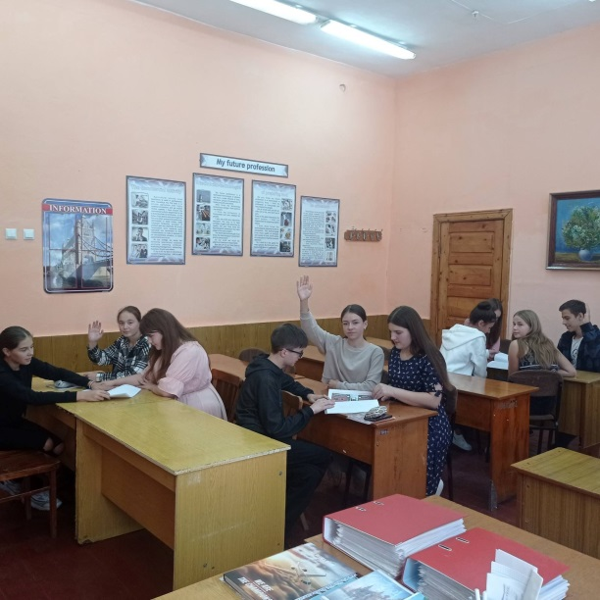

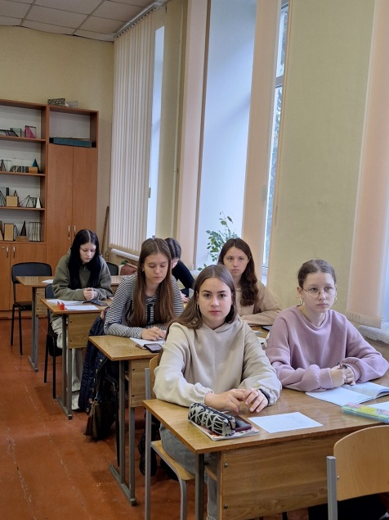

Slide 18

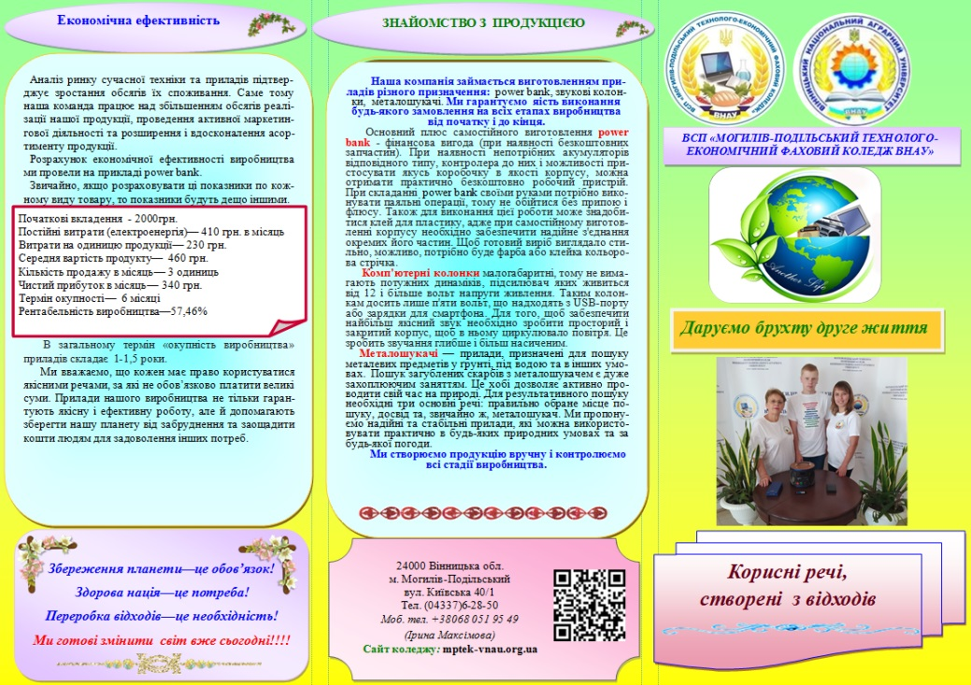

Участь у стартапах
Команда викладачів та студентів коледжу взяла участь у конкурсі стартапів під назвою «Цілюща косметика», «В хлібі здоров’я наше й сила», «Даруємо брухту друге життя»

Slide 19
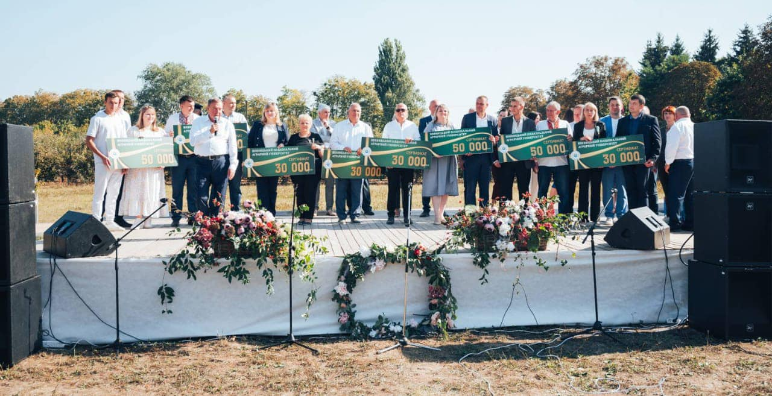
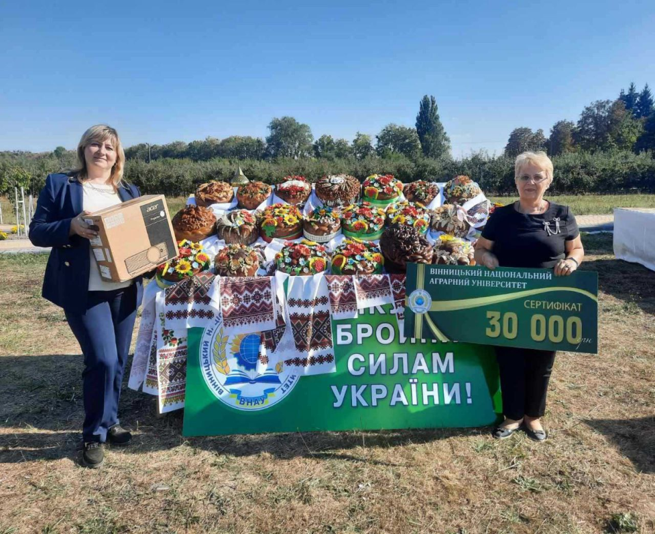

Проєкт за напрямком «Зміцнення економіки України та її сталого розвитку» під назвою «Ще один крок до успіху»
через поповнення зернової лабораторії коледжу сучасними приладами
для визначення якості зерна та борошна

Slide 20

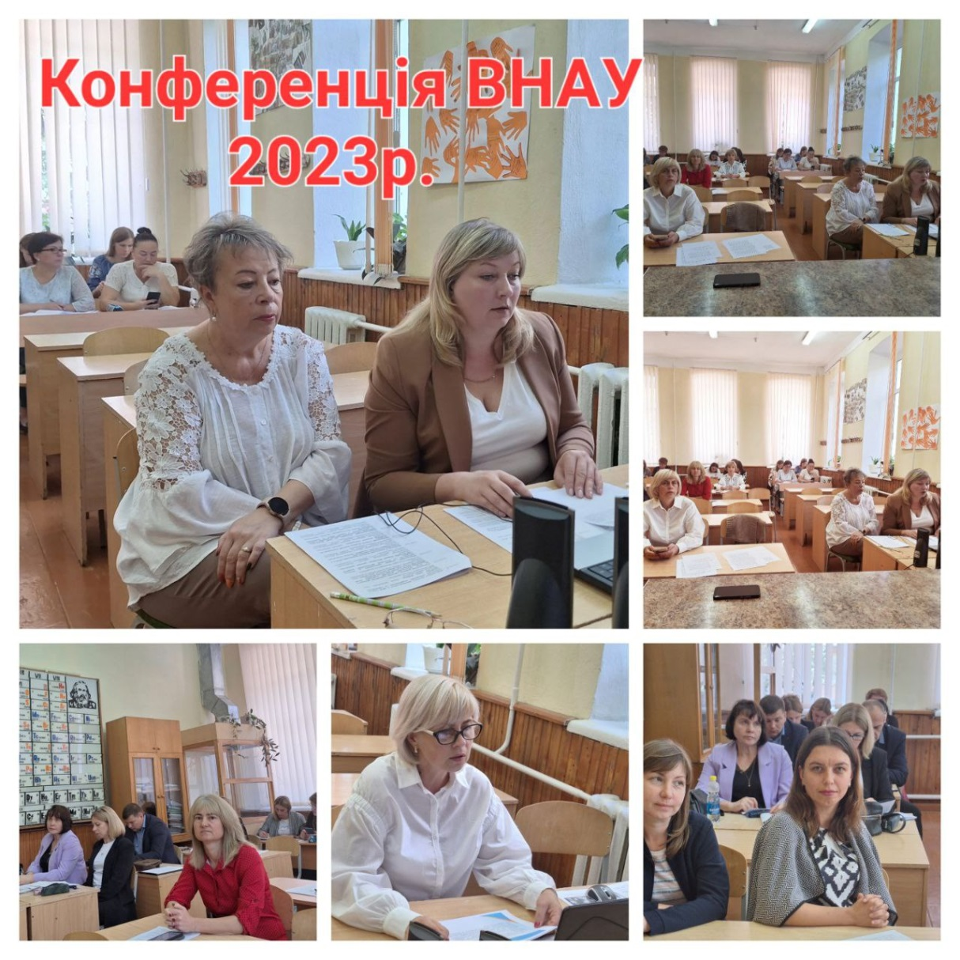

Slide 21
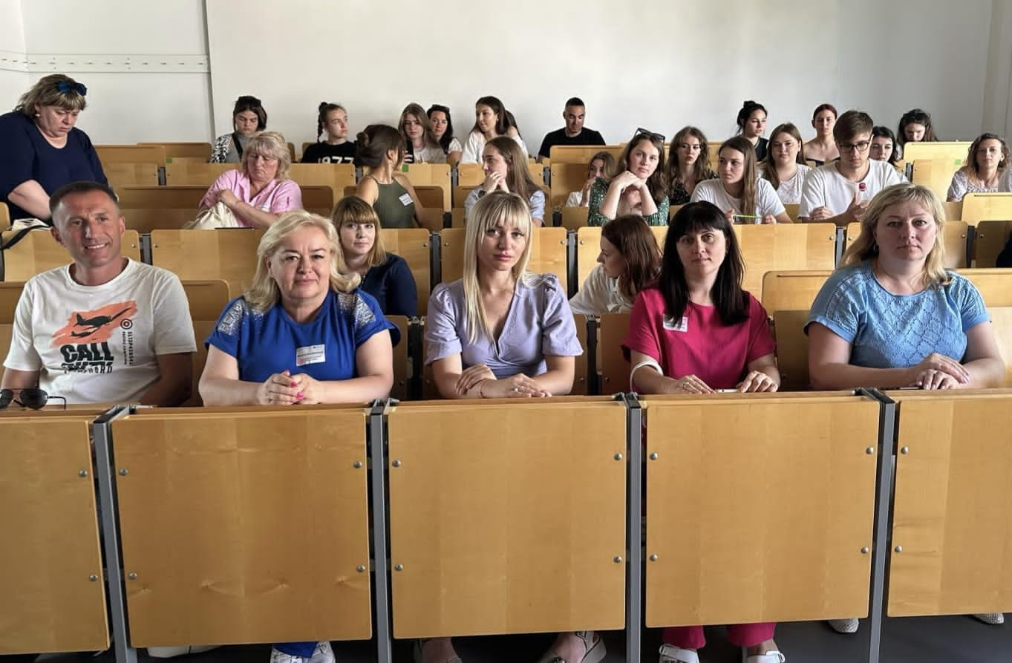
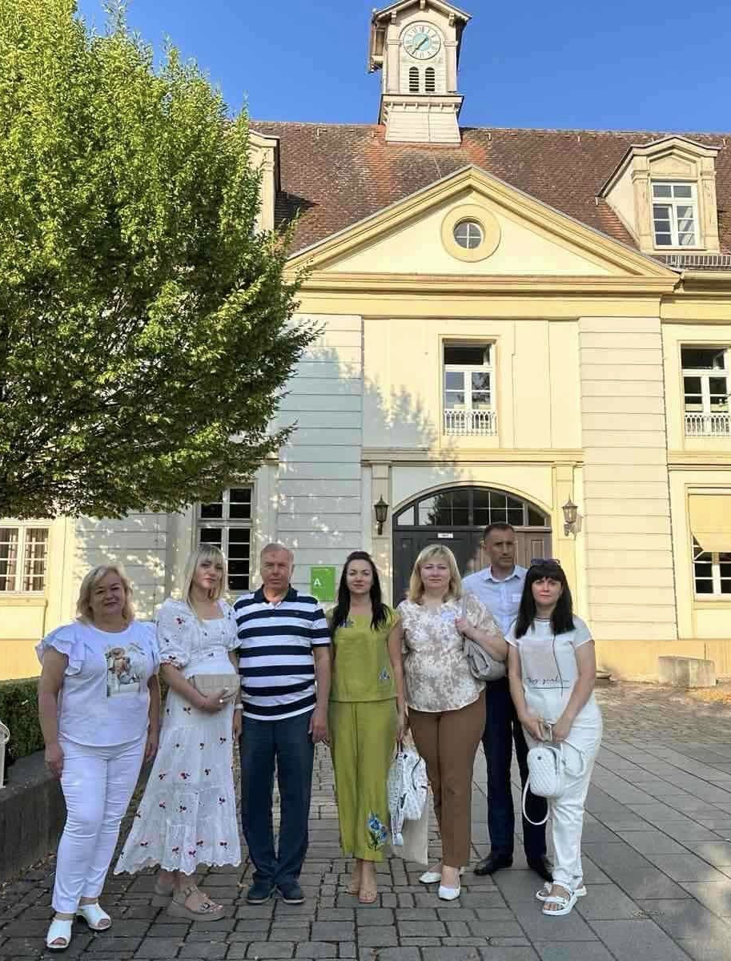
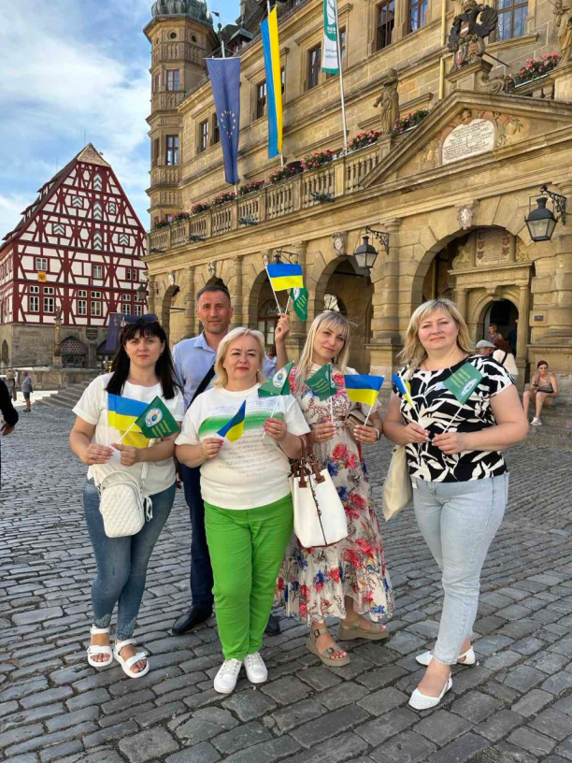
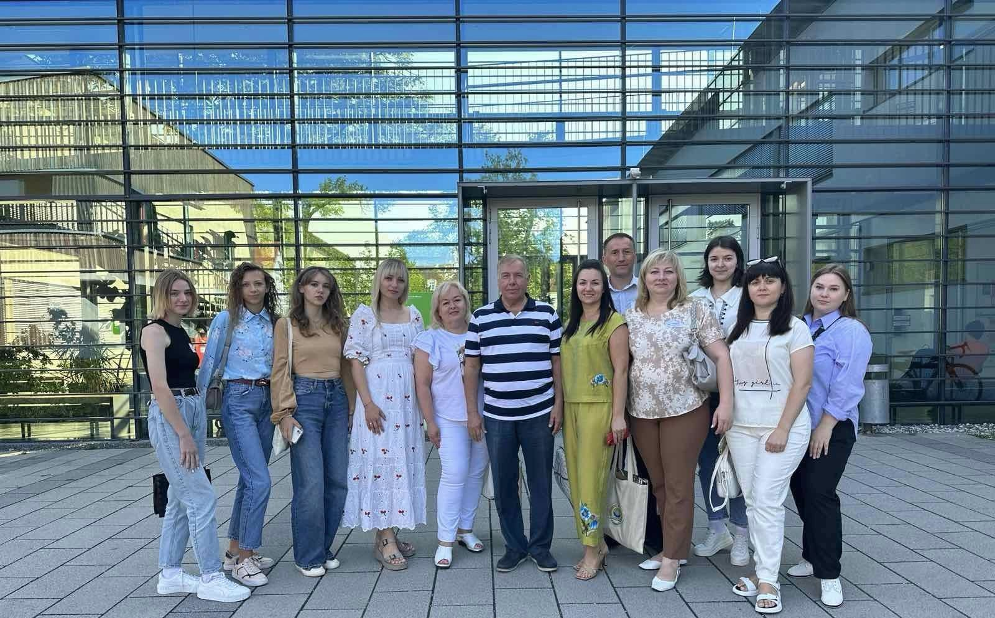
Коледж став учасником проєкту Еразмус +ДААД

Slide 22
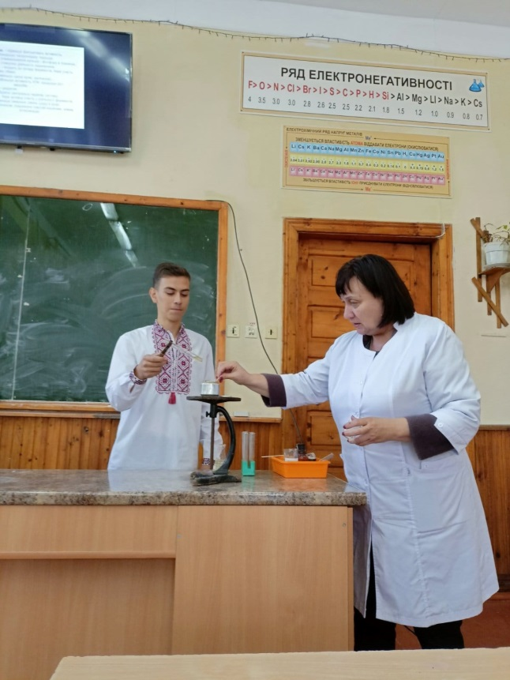
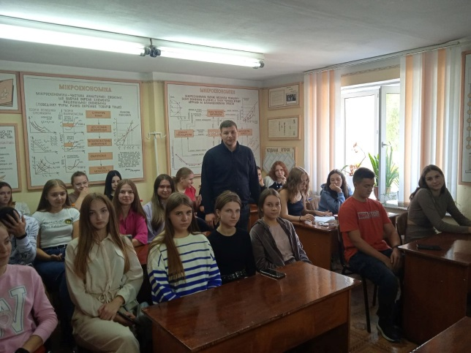
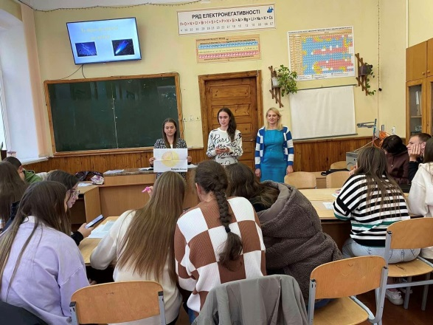
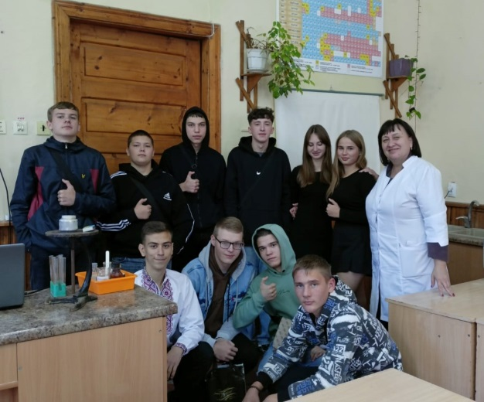
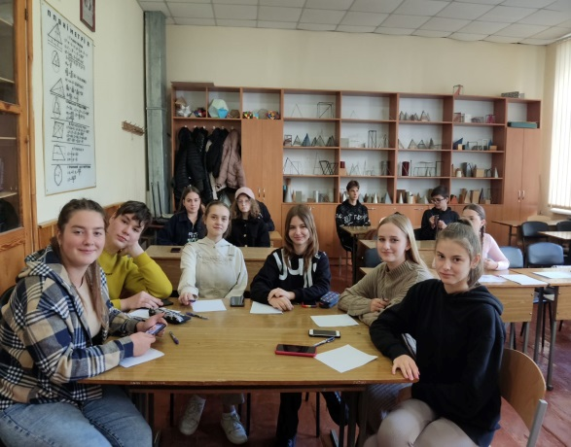
У презентації гурткової роботи було представлено роботи 13 інтегрованих гуртків, у роботі яких задіяно 283 студенти.
За 2022-2023 навчальний рік гуртківцями написано і виготовлено:
відеопрезентацій – 29, відеофільмів –8; дослідницьких робіт – 3; пошукових робіт – 13; макетів – 6; виробів образотворчого мистецтва -12

Slide 23
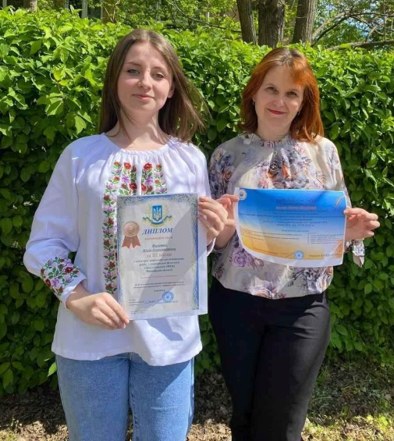
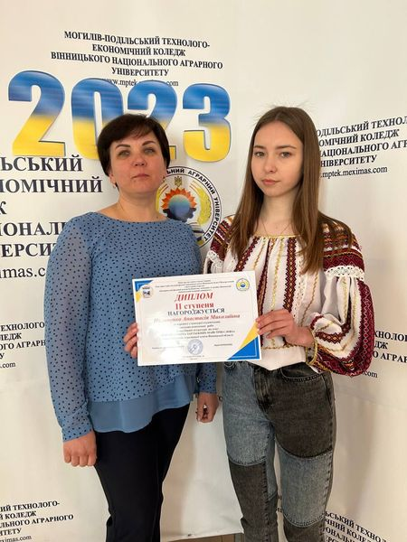
Участь в конкурсах та олімпіадах
У Міжнародному басейновому конкурсі «Барви Дністра» призові місця посіли:
І місце – викладач Ільєва О.П., ІІ місце – викладач Войцехівська І.С., студенти Кузьмінський М., Зімборська А., ІІІ місце – студенти Яцентюк Ю., Нестерук А.
У міському конкурсі «Кобзар Україна» (викладачі Ільєва О.П., Войцехівська І.С.): І місце – студентка Лясота В., ІІ місце – Чумак А., Маліцька М., Карплюк В., Щур А., Боднарчук Н.; ІІІ Сирота В.
На обласному конкурсі пошуково-дослідницьких робіт з української філології (викладач Ільєва О.П.) студентка Яцентюк Ю. посіла ІІІ місце. Студентка Пономаренко А. посіла ІІ місце на обласному форумі-конкурсі на тему: «Україна очима зарубіжних майстрів слова» серед здобувачів закладів передвищої освіти Вінницької області (викладач Риженко М.В.).

Slide 24
Під керівництвом викладачів Войцехівської І.С., Ільєвої О.П., Риженко М.В. студенти брали участь у всеукраїнському конкурсі «Соняшник», результати якого: 6 дипломів ІІ ступеня регіонального рівня; 12 - ІІІ ступеня регіонального рівня; 3 - ІІ ступеня Всеукраїнського рівня; 3 - ІІІ ступеня Всеукраїнського рівня.
Для розвитку інтересу студентів до вивчення математики студенти коледжу під керівництвом викладачів Останіної Ю.В., Кордонської І.В. брали участь в міжнародному конкурсі «Кенгуру», у результаті - відмінний результат- 2 студенти, добрий результат – 10 студентів.

Slide 25
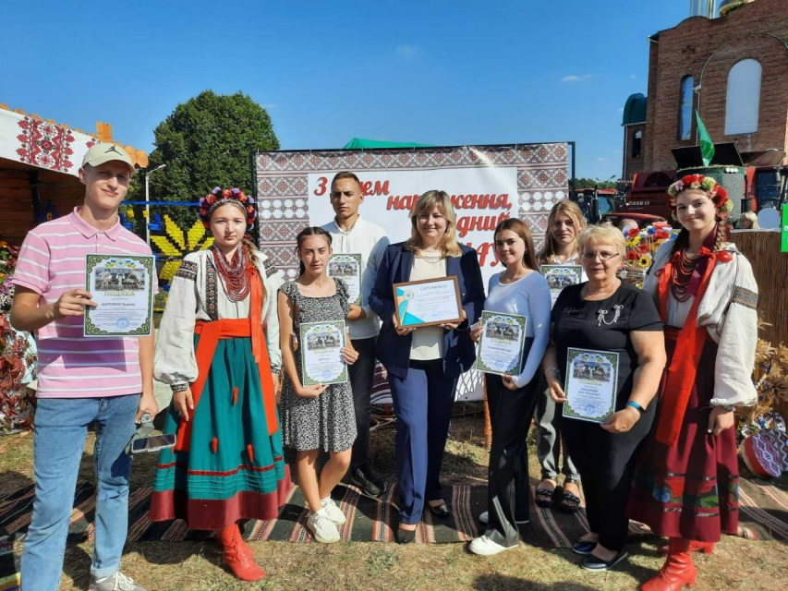
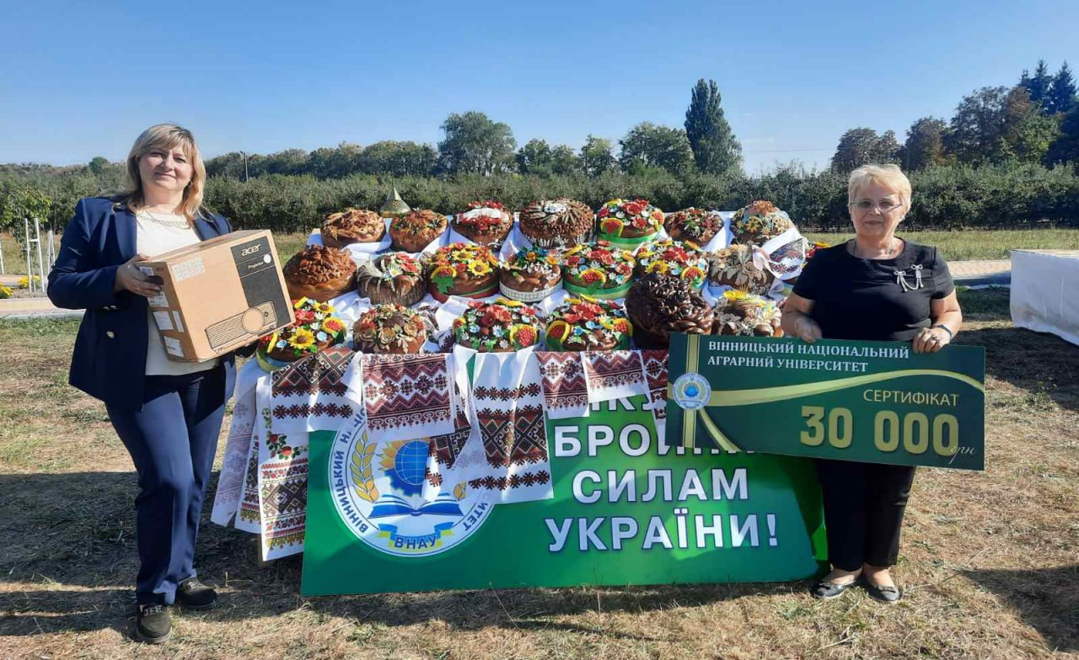
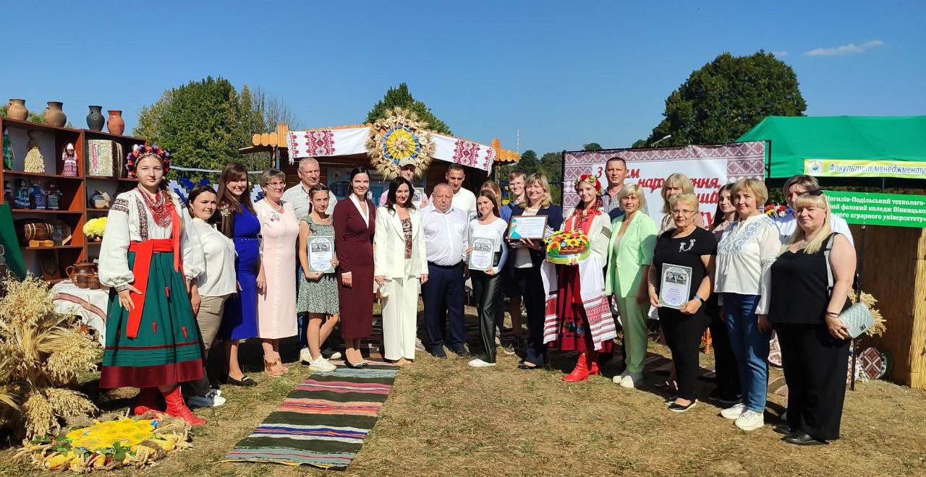
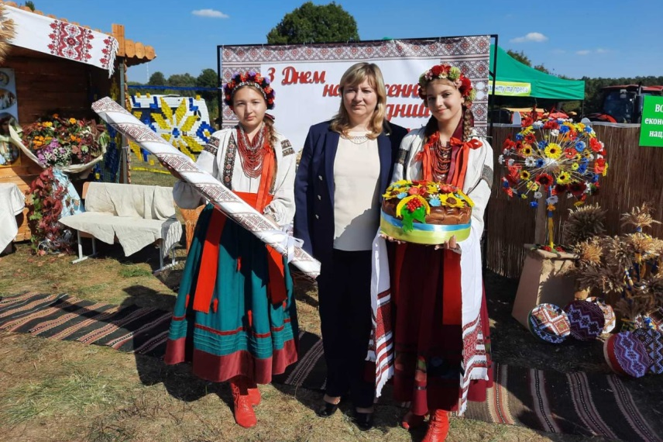
Святкування Дня університету

Slide 26
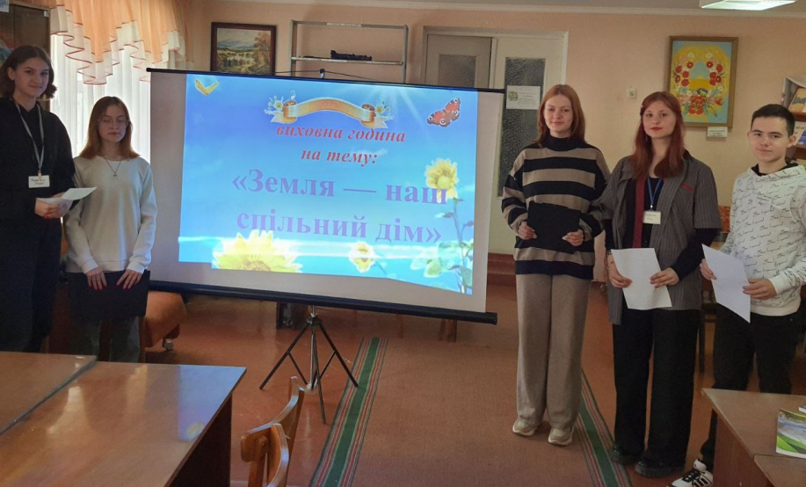
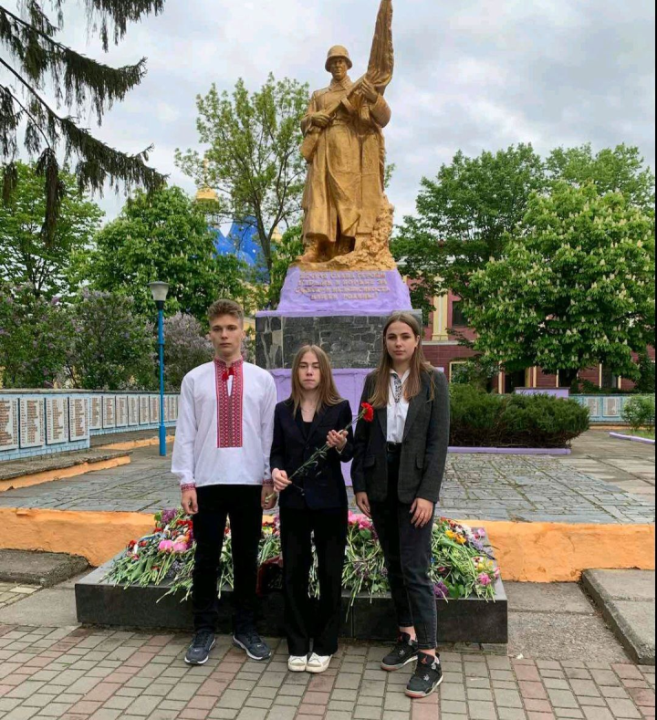
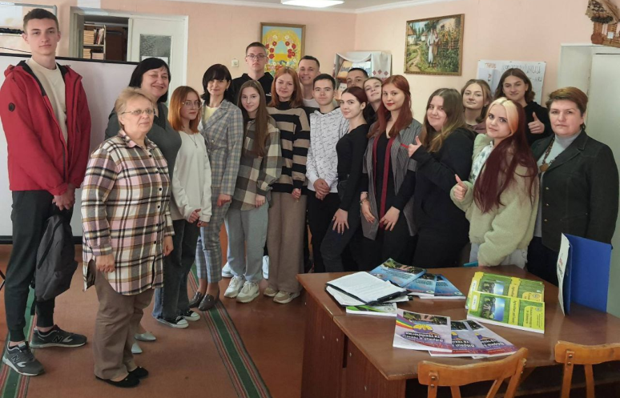
Протягом звітного періоду кураторами проведено
11 відкритих виховних годин

Slide 27
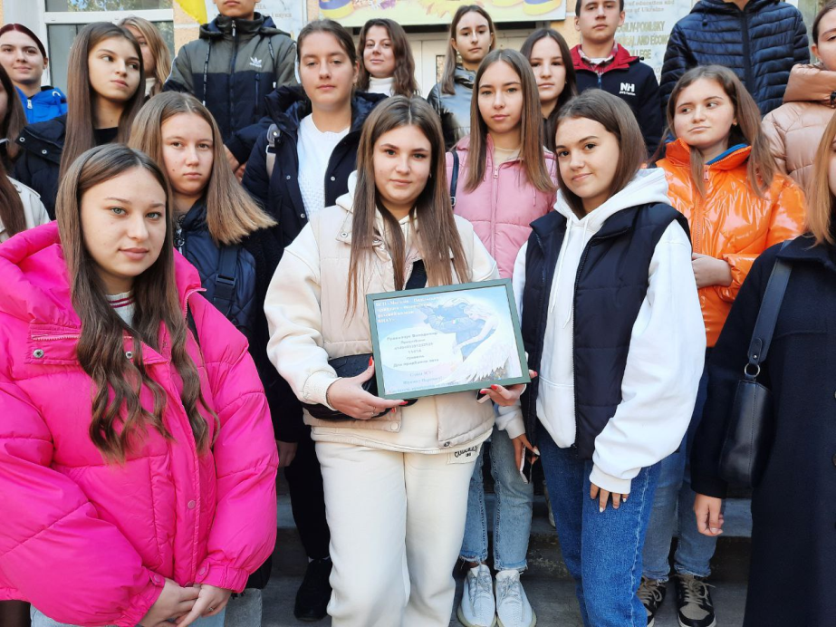




Волонтерська робота

Slide 28


Гордість коледжу! Студент 4 курсу спеціальності 181 Харчові технології ЮРІЙ ВОРОБЙОВ, який виборов І місце з чемпіонату Вінницької області з боксу. Збірна Могилева-Подільського привезла 2 золотих, 1 срібну та 4 бронзових медалей. Це одні з найсильніших боксерів нашої громади

Slide 29






Протягом звітного періоду проводились зустрічі з стейкхолдерами за спеціальностями 181 Харчові технології та інженерія, 071 Бухгалтерський облік та оподаткування, 076 Підприємництво та торгівля

Slide 30







Slide 31





Slide 32







Slide 33


Утеплення фасаду внутрішнього двору коледжу
та заміна вікон

Slide 34




Slide 35
На перспективу плануємо:
З метою підвищення якості організації освітнього процесу, забезпечення високого рівня науково-педагогічної діяльності викладачів коледжу продовжити роботу над використанням новітніх освітніх технологій, підвищенням кваліфікації та забезпеченням якісного викладання, розробкою навчально-методичних матеріалів в умовах змішаного та дистанційного навчання для підготовки компетентних, мобільних, висококваліфікованих фахівців.
2. З метою забезпечення формування контингенту студентів зміцнювати позитивний імідж коледжу, впроваджувати нові ефективні форми профорієнтаційної роботи серед учнів загальноосвітніх закладів. Організувати роботу підготовчих курсів.
3. З метою наближення змісту практичних завдань з навчальних практик до реальної діяльності підприємств продовжити співпрацю зі стейкхолдерами, сучасними підприємствами галузі, успішними в професійній діяльності випускниками коледжу. Розвивати практику впровадження елементів дуальної за освітньо-професійними програмами підготовки здобувачів освіти.
4. З метою вдосконалення методології досліджень актуальних питань освіти, економіки, бізнесу та управління згідно графіка брати участь у конференціях Вінницького національного аграрного університету.
5. Для забезпечення належного рівня науково-дослідної діяльності коледжу посилити індивідуальну роботу з обдарованими та здібними студентами шляхом участі в олімпіадах, конкурсах, конференціях різного рівня.

Slide 36
6. Продовжити роботу щодо розширення співпраці з профільними кафедрами Вінницького національного аграрного університету щодо підвищення кваліфікації педагогічних працівників коледжу, підготовки та видання підручників, посібників та інших навчально-методичних матеріалів.
7. З метою підвищення ефективності виховної роботи в коледжі посилити національно-патріотичний характер освітнього процесу, передбачивши використання кращих традицій та звичаїв українського народу; спрямувати роботу на реалізацію проєктів щодо виховання студентів у дусі патріотичного обов'язку, готовності до військової служби та захисту України, національного спротиву, поваги до чинного законодавства та засад демократичної, правової держави.
8. Завершити ремонтні роботи з утеплення фасаду внутрішнього двору коледжу.
9. З метою економії енергоносіїв забезпечити постійний контроль за їх раціональним використанням в навчальному корпусі та гуртожитку коледжу.

